Slide 1
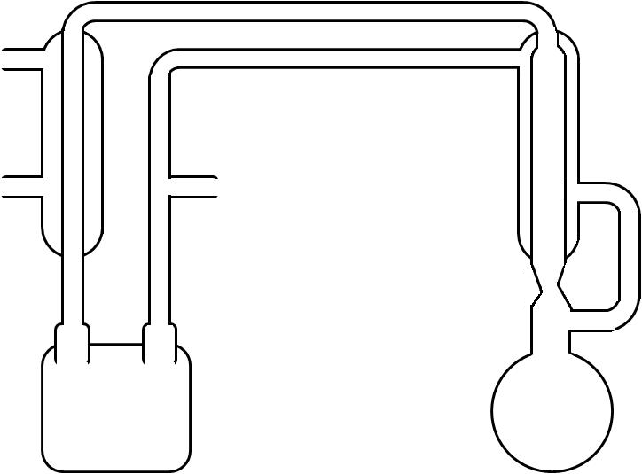
komprimierte Luft
expandierte
Luft
Kühler
Gegenstrom-kühler
Luft
Drosselventil
Verdichter
flüssige
Luft

Slide 2
Drosselventil

Slide 3
Thermometer
Gasstrom
Heizung
Wärmeisolation
Drossel

